Slide 1



PERTEMUAN II
ORGANIZATION
AND MANAGEMENT
Dr. KHAIDARMANSYAH, S.H.,M.Pd

Slide 2

WHAT IS AN ORGANIZATION ???
An organization is a body built for a collection of individuals who join together to achieve some common goals and objectives bounded by legal entities.
Organizations are often referred to as a company, institution, association, government body, etc.
They follow certain legal procedures like business registration, tax identification, and maintaining corporate book records

Slide 3
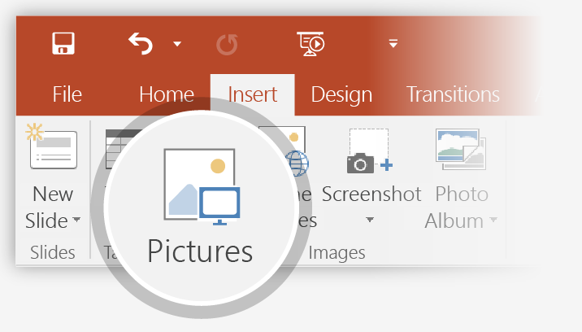
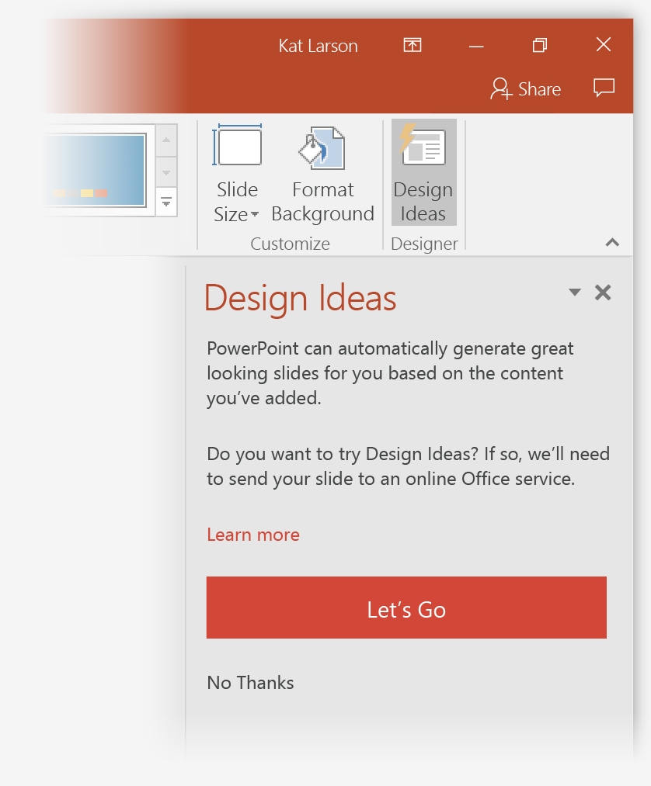
ORGANISASI
Organisasi pada dasarnya digunakan sebagai tempat atau wadah dimana orang-orang berkumpul, bekerjasama secara rasional dan sistematis, terencana, terorganisasi, terpimpin dan terkendali, dalam memanfaatkan sumber daya (uang, material, mesin, metode, lingkungan), sarana-parasarana, data, dan lain sebagainya yang digunakan secara efisien dan efektif untuk mencapai tujuan organisasi.

Slide 4



ORGANISASI
Menurut Lubis dan Husaini (2017) bahwa organisasi adalah suatu kesatuan sosial dari sekelompok manusia, yang berinteraksi menurut suatu pola tertentu sehingga setiap anggota organisasi memiliki fungsi dan tugasnya masing-masing, yang sebagai satu kesatuan mempunyai tujuan tertentu dan mempunyai batas-batas yang jelas, sehingga bisa dipisahkan secara tegas dari lingkungannya.

Slide 5
ORGANISASI
Menurut Sutarto (2015) bahwa organisasi adalah sistem yang saling berpengaruh antar orang dalam kelompok yang bekerjasama untuk mencapai tujuan tertentu.
Menurut Herbert and Gullet bahwa yang dimaksud dengan pengorganisasian merupakan proses yang mana struktur suatu organisasi dibuat dan ditegakan
Barnard berpendapat bahwa organisasi adalah suatu sistem aktivitas kooperatif antara dua orang atau lebih.

Slide 6
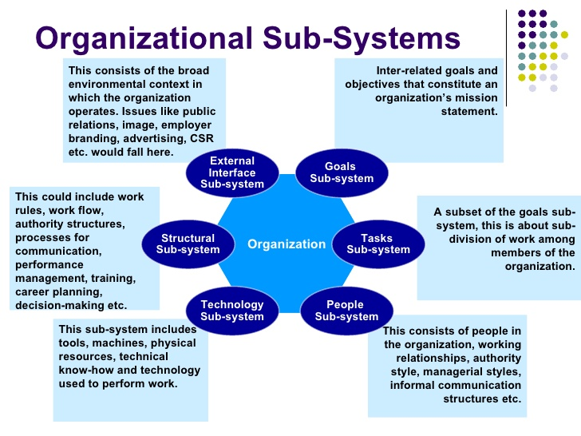
ORGANIZATION AS A SYSTEM

Slide 7



ORGANISASI DAN PENGORGANISASIAN
Organisasi merupakan pengelompokan orang-orang ke dalam aktivitas kerjasama untuk mencapai tujuan yang telah ditetapkan (Henry Fayol, 2013)
Sedangkan pengorganisasian merupakan penyusunan dan pengelompokan bermacam-macam pekerjaan berdasarkan jenis pekerjaan, urutan sifat dan fungsi pekerjaan, waktu dan kecepatan (Griffin: 1999)

Slide 8
TUJUAN ORGANISASI
Sasaran lingkungan, yaitu kondisi dimana suatu organisasi bisa eksis mempertahankan dirinya dalam lingkungan bisnis yang kompettitif
Sasaran output, yaitu menunjukan bentuk dan banyaknya output yang akan dihasilkan oleh organisasi.
Sasaran sistem, yaitu berhubungan dengan pemeliharaan atau perawatan maintenance organisasi sendiri
Sasaran produk, menggambarkan karakteristik produk atau jasa yang akan diberikan kepada konsumen
Sasaran bagian, yaitu menggambarkan sasaran dari suatu bagian atau suatu satuan unit kerja yang merupakan bagian dari unit organisasi

Slide 9
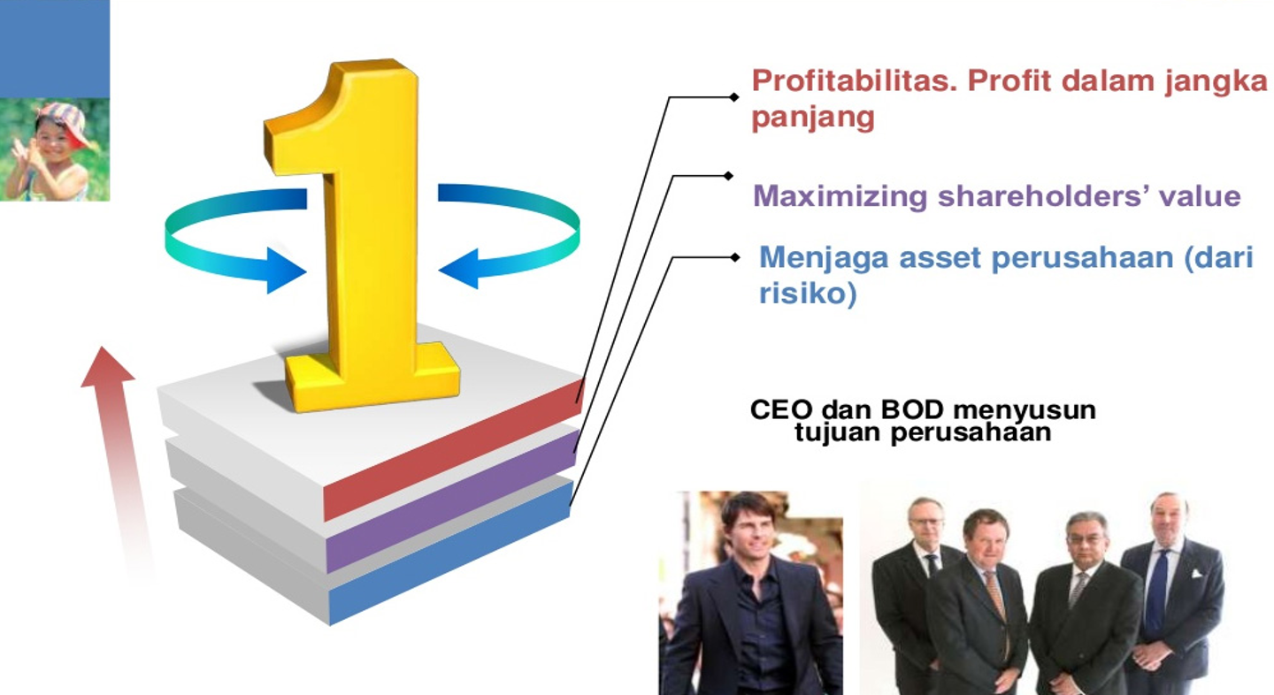
TUJUAN ORGANISASI

Slide 10
Profitabilitas
Dalam bisnis, kapasitas untuk menghasilkan laba biasanya
merupakan tujuan yang paling penting. Profitabilitas ini
mengacu pada laba untuk jangka panjang, dan bukan laba pada
kuartal atau tahun.
Kapasitas untuk menghasilkan laba ditujukan, dalam arti luas
dan sangat konsepsional, dalam persamaan yang merupakan
produk dari dua rasio, yaitu:
a. Return On Investment, yang diperoleh dengan membagi laba
(yaitu, pendapatan dikurangi biaya).
b. Investasi para pemegang saham, yang terdiri penerbitan
saham dan saldo laba .

Slide 11
Nilai Pemegang Saham
Salah satu tujuan perusahaan pencari laba adalah memaksimalkan nilai pemegang saham.
Nilai pemegang saham tercermin dari harga pasar saham

Slide 12
Menjaga Asset Perusahaan (dari Risiko)
Dalam mencapai laba, manajer harus mempertimbangkan risiko yang ada.
Tingkat pengambilan risiko sangat bervariasi, disesuaikan dengan masing-masing orang di jajaran manajemen.
Sejumlah organisasi menyatakan bahwa tanggung jawab utama Manajemen adalah menjaga asset-aset perusahaan.

Slide 13
KESELARASAN TUJUAN
(GOALS CONGRUENCE)
Definisi :
Goal Congruence merupakan suatu tindakan yang dilakukan oleh Pemimpin Organisasi, guna mengarahkan orang-orang untuk mampu menerapkan tujuan individu pribadi mereka, yang kemudian mampu membantu pencapaian atas tujuan organisasi yang telah di tentukan
Menurut Ouchi (1999) Individu yang menggabungkan kepentingan pribadi dan kepentingan organisasi mampu menunjang dan membantu organisasi dalam mencapai tujuan organisasi.

Slide 14
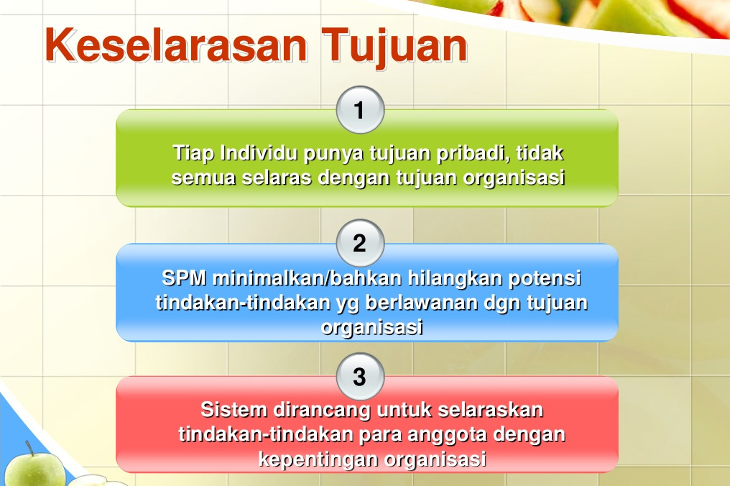

Slide 15
FAKTOR-FAKTOR YANG MEMPENGARUHI KESELARASAN TUJUAN
INFORMAL
FORMAL

Slide 16
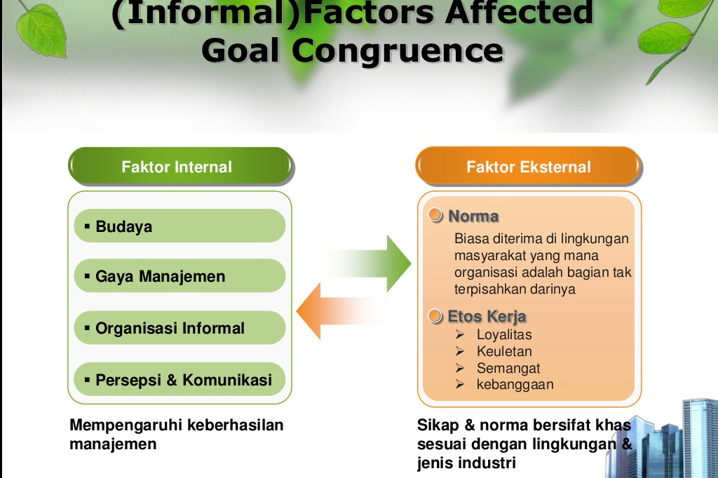

Slide 17
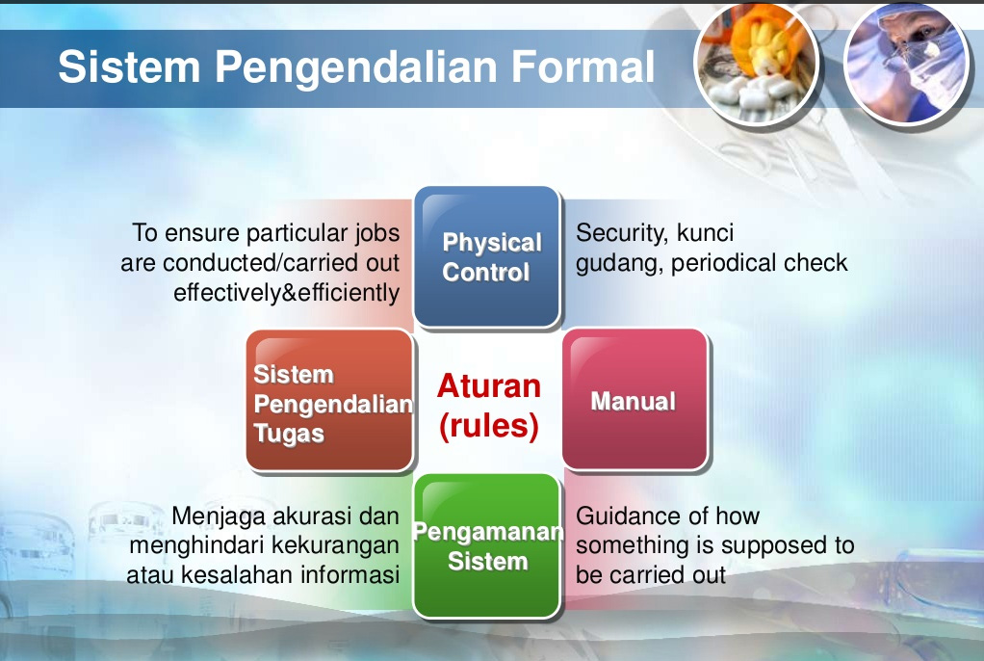

Slide 18
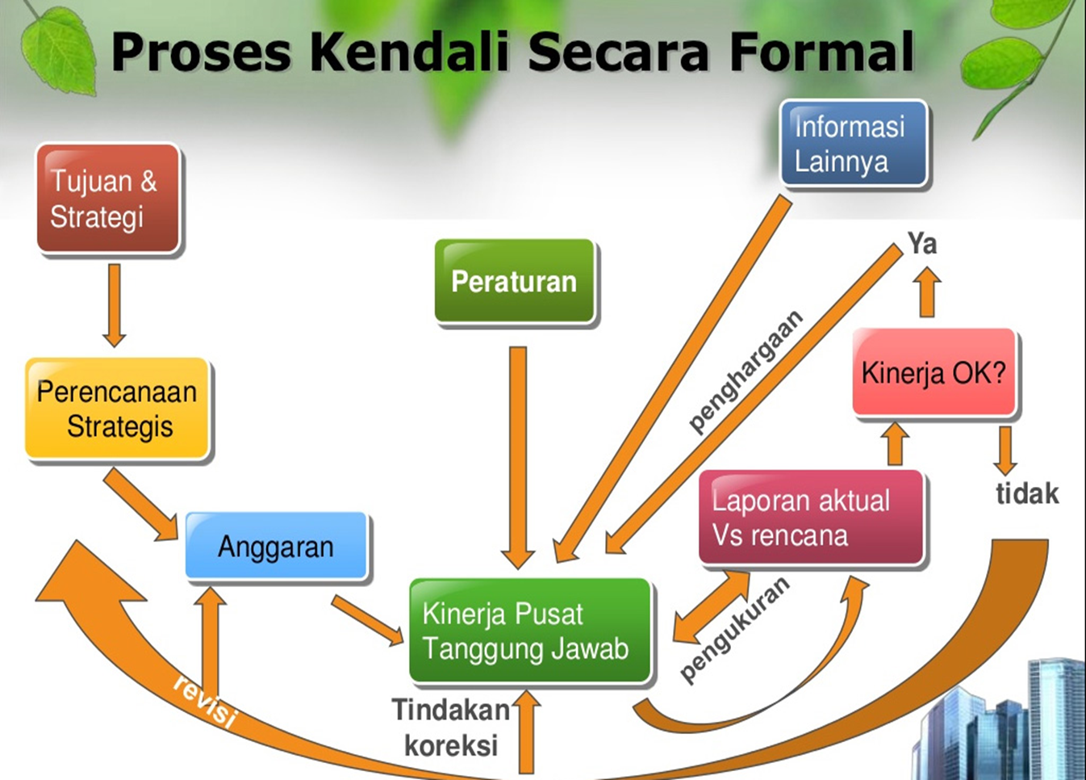

Slide 19
APA HUBUNGAN ORGANISASI DAN MANAJEMEN.......?
Proses
Manajemen
Perencanaan
Pengorganisasian
Pengarahan
Pengendalian
Input
Sumber-
daya
Tujuan
Efektif dan
Efisien

Slide 20
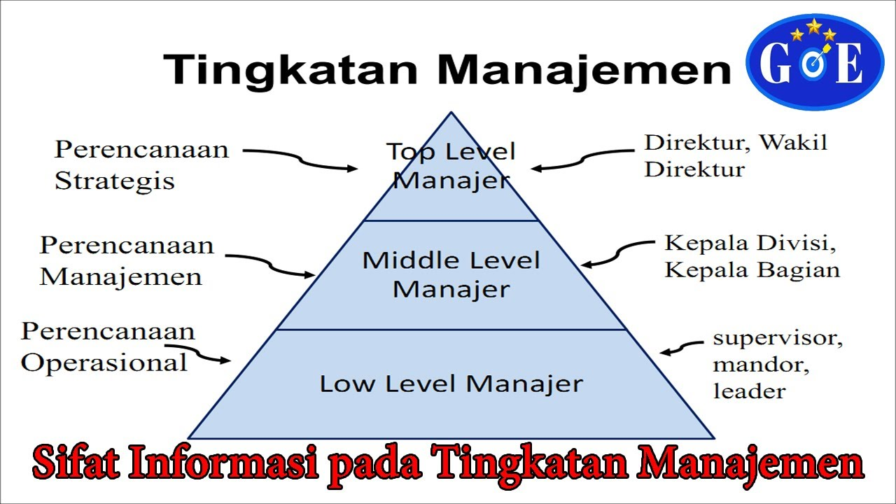
TINGKATAN MANAJEMEN

Slide 21
Top
Middle
First Line
Manajer yang bertanggung jawab terhadap pekerjaan karyawan operasional saja dan tidak membawahkan manajer lain; mereka merupakan tingkat “pertama” atau terendah dari manajer dalam hierarki organsasi
Mengarahkan aktivitas yang mengimplementasikan kebijakan organisasi dan menyeimbangkan permintaan dari manajermereka dengan kapasitas karyawan
Manajer yang bertanggung jawab atas seluruh manajemen dari organisasi; mereka menetapkan kebijakan operasional dan pedoman interaksi organisasi dengan lingkungan.

Slide 22
Keterampilan pada tingkat managerial
TOP MANAGER
Copseptual Skills / Managerial Skills
SENIOR MANAGER
Human Behavioral Skills
MIDDLE LEVEL MANAGER
Safety Health Skills
Tecnical/functional
SUPERVISOR
OPERATOR/ WORKER LEVEL
Skills

Slide 23


